Slide 1

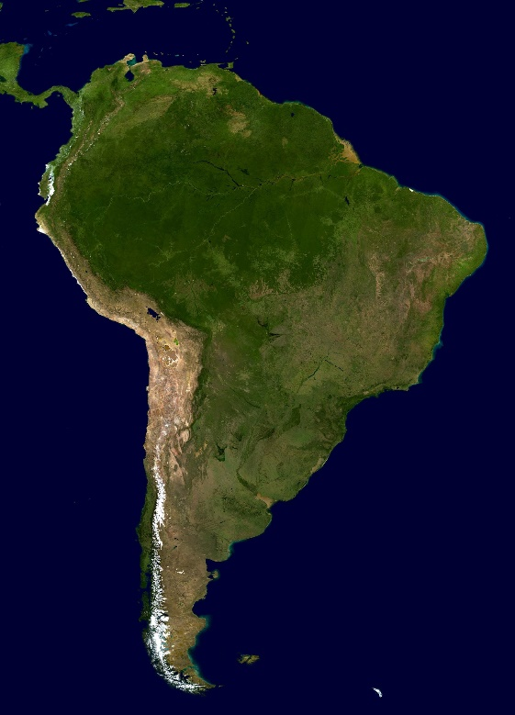
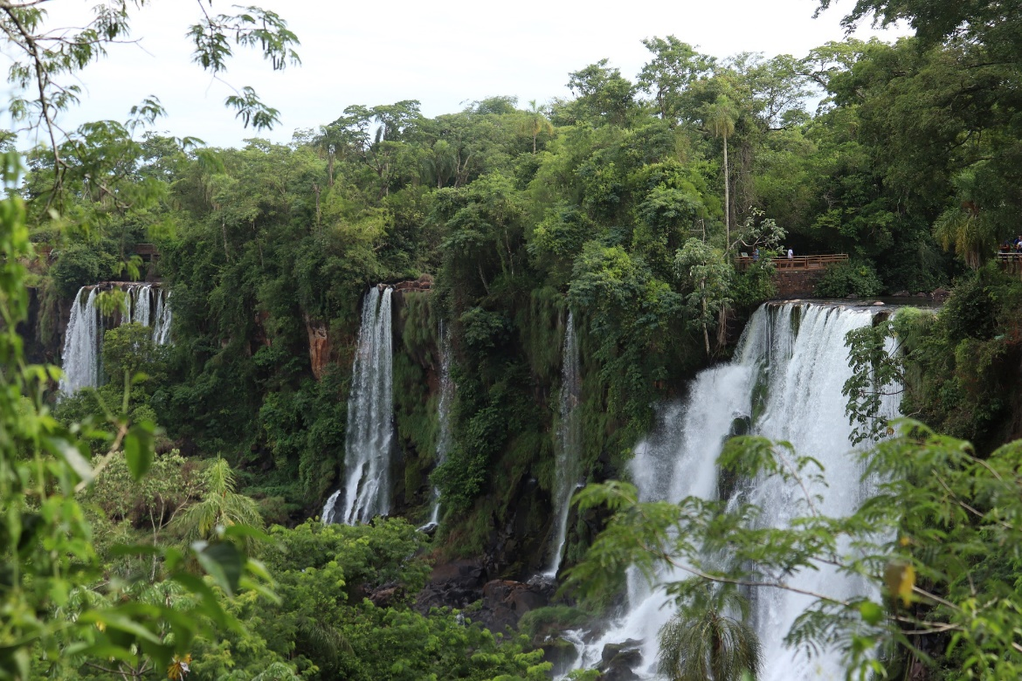
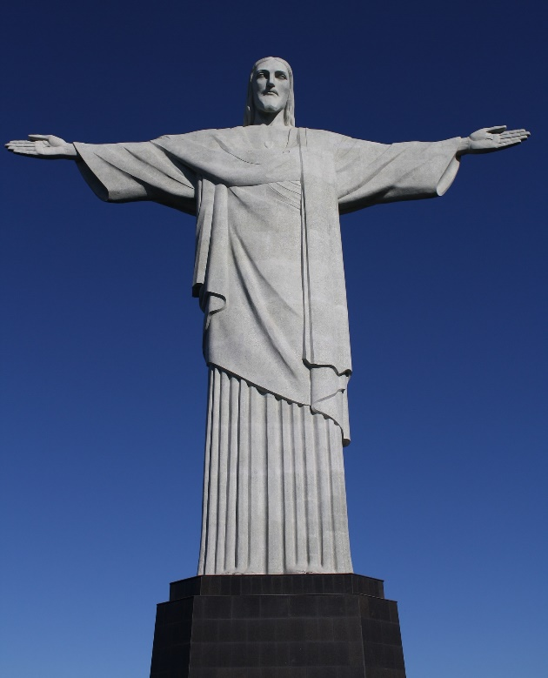
Kraje Ameryki Południowej
Brazylia

Slide 2
Informacje ogólne
Miasta Brazylii
Położenie
Bibliografia

Slide 3
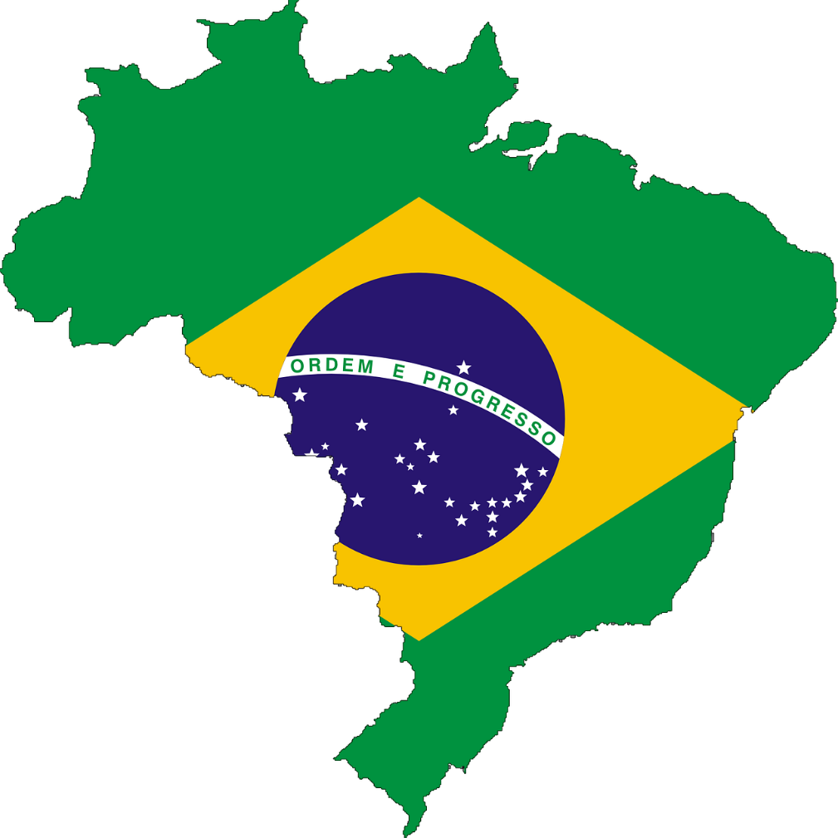
Brazylia - jedno z największych państw świata, obejmujące niemal połowę obszaru Ameryki Południowej.
Stolica: Brasilia
Język urzędowy: portugalski
Liczba mieszkańców: ponad 213 mln
Z czym najczęściej kojarzy się Brazylia:
piłka nożna
karnawał
Capoeira
kawa

Slide 4
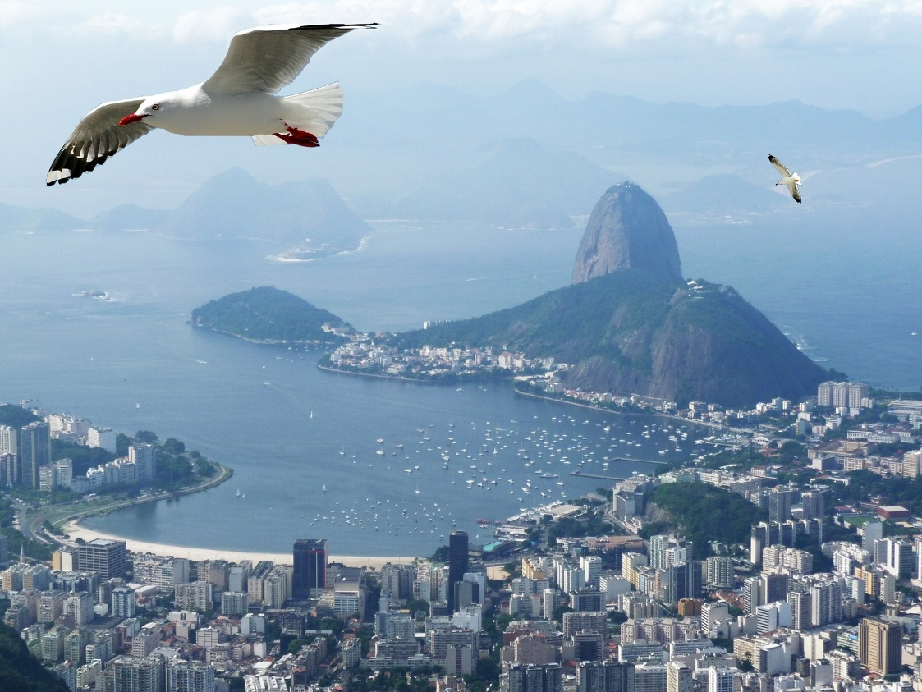
Miasta Brazylii
W Brazylii ponad 70% ludzi mieszka w miastach. Są to wielkie aglomeracje. Największym pod względem zaludnienia jest São Paulo, które liczy szacunkowo ok. 12,3 mln mieszkańców.
Kolejne miasta, to:
Rio de Janeiro – ok. 6,7 mln,
Salvador – ok. 6,5 mln,
Brasilia – ok. 3 mln,
Fortaleza – ok. 2,7 mln mieszkańców.

Slide 5
Położenie geograficzne
Terytorium Brazylii zajmuje prawie połowę powierzchni Ameryki Południowej i rozciąga się w centrum i na wschodzie kontynentu, położone nad Oceanem Atlantyckim.
Brazylia jest jedynym krajem na świecie, przez który równocześnie przebiegają równik i zwrotnik Koziorożca.
Długość wybrzeża Brazylii wynosi 7491 km.
Kraj graniczy z dziesięcioma innymi państwami:
Argentyną, Boliwią, Francją (Gujaną Francuską), Gujaną,
Kolumbią, Paragwajem, Peru, Surinamem, Urugwajem i Wenezuelą.

Slide 6
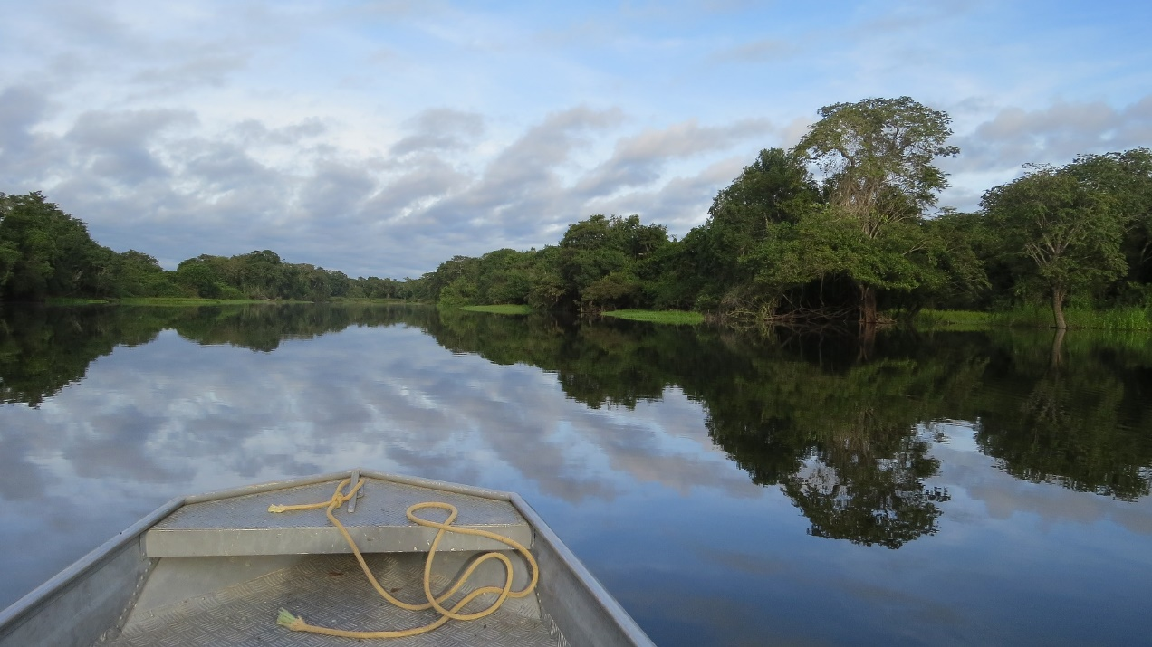
Rzeki w Brazylii
Największą rzeką Brazylii jest Amazonka, inne ważniejsze z rzek to:
Paraná (z wielką zaporą Itaipu)
Rio Negro
São Francisco
Xingu
Madeira
Tapajós
Tocantins (z wielką zaporą Tucurui)
Iguaçu (z wodospadem Iguaçu)

Slide 7
Źródło informacji:
www.google.pl
www.wikipedia.pl
Źródło fotografii:
www.pixabay.com

